Slide 1
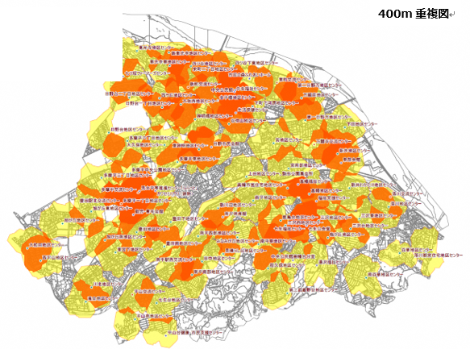
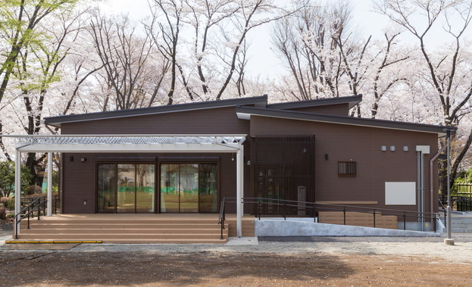
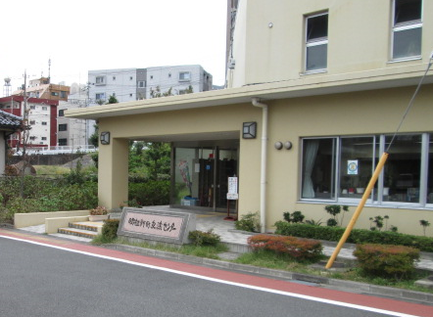
日野市コミュニティ施設個別施設計画（素案） 概要版
１．計画の背景・目的等
平成29（2017）年に策定し、令和5（2023）年に改訂された「日野市公共施設等総合管理」では、公共施設の総合的かつ計画的な管理方針を定め、また、公共施設の総量の縮減を定めています。
本計画は日野市内で最も数が多いコミュニティ施設の現状課題、適正配置に向けた基本的な考え方を整理し、コミュニティ施設の持続性を担保、及び施設の機能拡充と利便性向上を図ることを目的に定めるものです。
２．計画の対象施設
・地区センター66館
・交流センター8館
・東部会館
・平山台健康・市民支援センター
・勤労・青年会館
合計７７施設
３．計画期間
令和６（２０２４）年度～令和３４（２０５２）年度： ２９年間
４．コミュニティ施設の状況
以下の項目で施設の現状を整理しました。
①築年数
地区センター全体の6割以上が築30年以上経過している一方、交流センター等を見ると、築30年未満の施設が6割を占め、比較的新しい施設が多いことが分かります。
※交流センター等には、勤労・青年会館、平山台健康・市民支援センター、東部会館を含みます。
②稼働率
地区センターを見ると、平均稼働率は概ね20％未満となっており、
交流センター等では平均50％前後で推移しており、地区センターと比較して高いことが分かります。
③管理運営費用
各施設の維持管理、光熱水費、委託費、賃借費、人件費、修繕費などの経常的にかかる管理経費の現状を整理しました。
④配置状況の整理
施設から300m、400m、500mの圏域で重複がどのくらいあるかを抽出し、抽出に際しては他課所管で集会機能がある施設も対象としました。
▲各施設から徒歩圏域（400m圏域）をあらわした図
濃い色が重複している区域をあらわします。
５．適正管理方針の検討
施設の適正配置、管理方針を検討するにあたっては下記の4つの指標に基づき、各施設を分析し、A～D評価で分類をします。
適正管理方針に係る施設評価指標
建物総合評価 （ハード評価） | 1 老朽度 | 構造、築年数
 | 2 健全度 | 目視調査、文献調査(耐震性、改修履歴、法定点検結果）
行政サービス 総合評価 （ソフト評価） | 3 重要度(立地) | 徒歩圏域の重複度 土砂災害・浸水等災害区域の該当有無
 | 4 実績度 | 利用者一人当たり施設維持コスト 施設利用率(貸室稼働率)

Slide 2
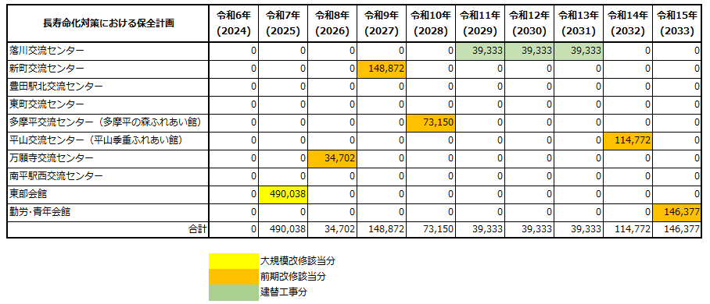
令和6（2024）年度から10年間の保全計画は以下の通りです。
７．管理に対する基本的な方針
地区センター：使用期限までは適宜修繕で対応する。使用期限を超えた施設は地域の声や周辺公共施設の状況を鑑み、方針を決定する。
平山台健康・市民支援センター：令和１０（2028）年度末を閉鎖とする目標年次を定め、地域や関係者との意見交換を継続する。
交流センター：地域の拠点となりうる規模・機能を備えているため、長寿命化を実施する。
東部会館：屋内プールの学校教育での利用が予定されているため、長寿命化改修を実施する。
勤労・青年会館：令和６（2024）年6月に、ひの市民活動支援センターと機能統合を実施し、機能拡充、利便性、利用率の向上を図る。
８．目標
■短期目標
総量削減と同時にサービスを充実させていく【縮充】の視点をもって地区センターの適正配置を検討する。
使用期限を超過した施設については、利用者アンケートや現地調査などの実施により、利用実態をさらに分析し、現代のニーズにあった施設の在り方を検討していく。
■中長期目標
コミュニティ施設全体の適正配置を進める。地区センターは適正配置計画を策定する。
配置バランスなどを考慮し、コミュニティ施設は原則小学校区域ごとに地域コミュニティの核となる機能を配置することを基本とする。
A、B、C、D評価分類後、各施設の方針を下記の通り示します。
６．長期的な経費の見込み
①目指すべき考え方
不具合が発生する前に計画的に修繕・改修を行い、建物の耐久性を
高める【予防保全型】の管理が求められる。
※従来は不具合が発生する都度、修繕などで対応する【事後保全型】
管理で対応。
②長寿命化を目指した場合の費用推計
長寿命化改修及び建て替えの費用推計の算出根拠は下記の通りです。
■推計の結果
令和6（2024）年度から令和３４（205２）年度の29年間の経費は
約40億円、年平均は1.4億円となります。
③保全計画
令和６（２０２４）年度から令和１５（2033）年度にかけては、更新
時期を迎える下記の施設で改修・建て替えの実施を検討します。
【長寿命化改修】
交流センター（新町、平山、多摩平、東町、万願寺、南平駅西）、
東部会館、勤労・青年会館
【建替え】
落川交流センター
※落川交流センターは築60年経過しているため長寿命化ではなく、建替え費用として計上してい
ますが、建替えが決定しているものでは無く、今後の検討とするものです。
類型 | 方針
A ハード高評価、ソフト高評価 | 維持・存続
B ソフト高評価、ハード低評価 | 検討
C ハード高評価、ソフト低評価 | 検討
D ハード低評価、ソフト低評価 | 抜本的見直し
構造 | 前期改修 | 長寿命化改修 | 後期改修 | 建替え
木造 コンクリートブロック造 | 実施しない | 実施しない | 実施しない | 時期：30年 単価：174千円
鉄筋コンクリート造 鉄骨鉄筋コンクリート造 鉄骨造 | 時期：20年 単価：100千円 | 時期：40年 単価：212千円 | 時期：60年 単価：100千円 | 時期：80年 単価：400千円
日野市企画部地域協働課 令和６年１月発行
〒１９１－００１１ 日野市日野本町１－６－２ 生活・保健センター4階
電 話：042-581-4112 ファクス：042-581-4221
メール：ckyodo@city.hino.lg.jp

